Slide 1
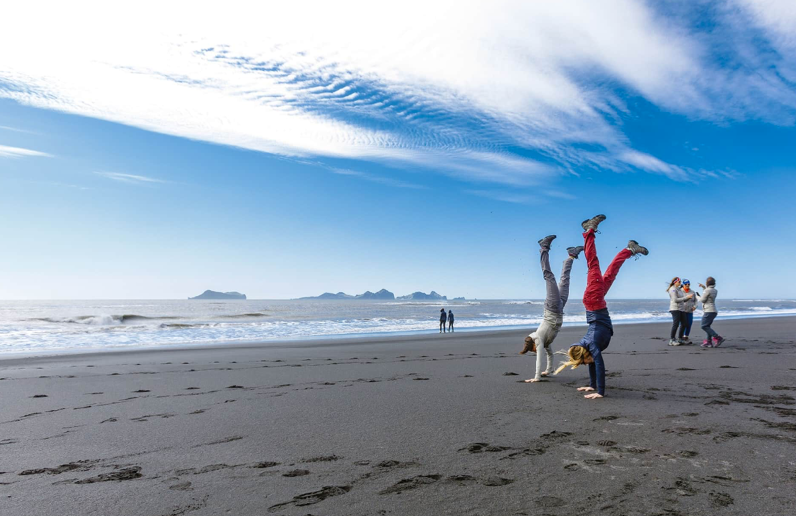

Fotocredits: https://midgardbasecamp.is/
Module 2 (Deel 1)
Marktonderzoek en bedrijfsplanning (uw alternatieve accommodatiebedrijf) ​
www.epicstays.eu

Slide 2
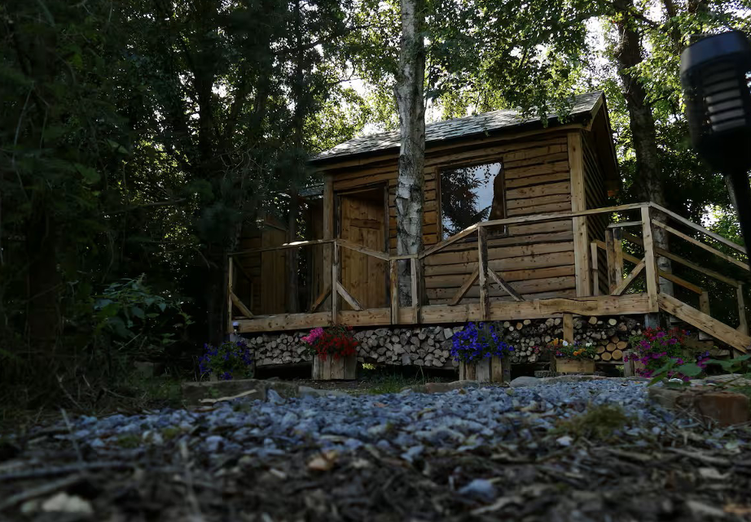
Module 2 (Deel 1)
Fotocredits:
Deel 1:
Hulpmiddelen voor marktonderzoek. Inzicht in de markt - Uw gasten en wat zij willen?
Deel 2:
Uw concept en waardepropositie definiëren
2

Slide 3
Module 2 Overzicht
Leerresultaten
Hulpmiddelen voor marktonderzoek – Inzicht in de markt
01
Deze module onderzoekt hoe u uw unieke accommodatie-idee kunt omzetten in een echte zakelijke kans. Deelnemers verwerven praktische vaardigheden om hun gasten beter te begrijpen, de markt te onderzoeken, een sterk concept te ontwikkelen en dit met vertrouwen te presenteren.
De reis begint met marktonderzoek, waarbij eenvoudige en effectieve tools worden geïntroduceerd om betrouwbare inzichten te verzamelen over wie uw gasten zijn, wat ze willen en wat er al beschikbaar is in de omgeving.
Pas praktische methoden toe om betrouwbare inzichten te verzamelen over hun lokale toerismemarkt.
Gebruik eenvoudige en effectieve onderzoekstechnieken om gastgerelateerde gegevens te verzamelen en te interpreteren.
Voer marktonderzoek uit om doelgroepen en hun behoeften te identificeren.
Gebruik gastgerichte tools om te analyseren wie de omgeving bezoekt (of zou kunnen bezoeken), wat hen motiveert en waar er tekorten zijn in het aanbod van accommodaties.

Slide 4
Module 2 Overzicht
Leerresultaten
Uw concept definiëren &
waardepropositie
02
Na sectie 1 gaan de deelnemers zich richten op sectie 2, waarin conceptontwikkeling aan bod komt. Hierbij gebruiken ze onderzoeksresultaten om een duidelijk idee vorm te geven en een sterke waardepropositie te definiëren, waarbij ze duidelijk maken waarom gasten voor hun accommodatie zouden moeten kiezen.
Via de Pitch Deck-methode leren deelnemers ook hoe ze hun idee op professionele wijze kunnen communiceren en testen voor financiering of samenwerking.
Vertaal de bevindingen van marktonderzoek naar een duidelijk en overtuigend bedrijfsidee met behulp van de Pitch Deck-methode.
Identificeer de kwaliteiten van een sterk concept en definieer een waardepropositie die benadrukt waarom gasten voor hun accommodatie zouden kiezen.
Ontwikkel een onderscheidend concept en een waardepropositie voor hun bedrijf.
Maak een korte pitchdeck om het idee te testen voor financierings- of samenwerkingsmogelijkheden.
Communiceer uw waardepropositie duidelijk aan zowel gasten als partners.

Slide 5
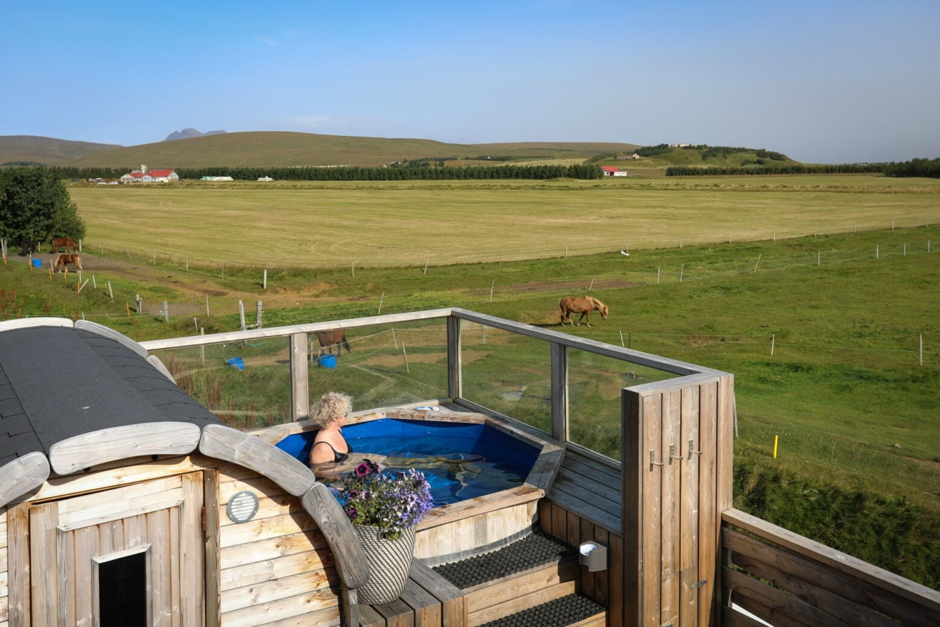
Deel 1
Fotocredits: Midgard, IJsland
Hulpmiddelen voor marktonderzoek – Inzicht in
de markt
“Je kunt geen perfect verblijf ontwerpen als je niet weet wie er aan de deur klopt.”

Slide 6
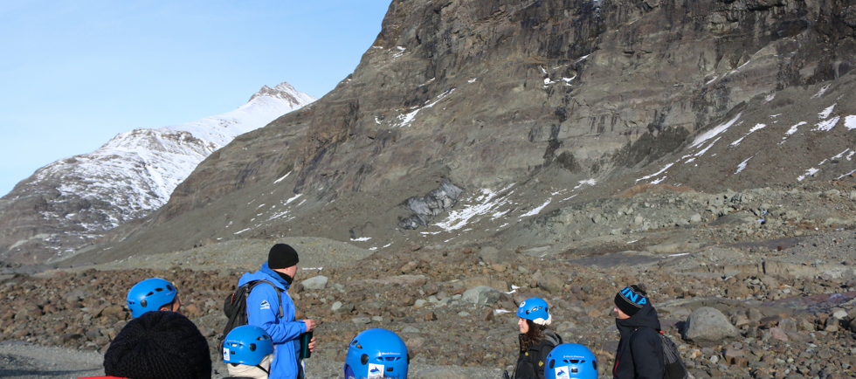
Deel 1
Hulpmiddelen voor marktonderzoek
– Inzicht in
de markt
Overzicht:
Om dit te bereiken, moet u het belang van marktonderzoek begrijpen. In dit deel maakt u kennis met praktische methoden om betrouwbare inzichten te vergaren over uw lokale toeristische markt. Het behandelt belangrijke onderzoekstechnieken die u helpen een levensvatbaar bedrijf op te zetten. Het moedigt u aan om marktonderzoek te doen naar uw toeristische product en in dat proces te leren hoe u bevindingen kunt documenteren en patronen kunt zoeken, zoals: Wat voor soort gasten bezoeken (of zouden kunnen bezoeken)? Over feedback van klanten: hoe komt u erachter wat uw gasten wel en niet leuk vinden?
Inzicht in wie uw gasten zijn en wat ze willen, is essentieel voor succes op de lange termijn.
6

Slide 7
Deel 1: 3 belangrijke leergebieden
01
Begrijpen wat voor soort gasten er komen (of zouden kunnen komen)
02
Feedback van klanten:
Hoe kom je erachter wat je gasten leuk vinden en wat ze niet leuk vinden? Leer op een eenvoudige manier feedback van klanten te verzamelen en gebruik die om je accommodatie te verbeteren.

Slide 8
Deel 1: 3 belangrijke leergebieden
03
Praktische methoden voor het verzamelen van betrouwbare inzichten
Leer hoe u inzichten kunt verzamelen over uw lokale toeristische markt en leer van andere toeristische bedrijven.

Slide 9
Begrijpen wat voor soort gasten er komen
(of zouden kunnen bezoeken)
01
Belangrijkste leergebied
Uw gasten zijn het belangrijkste ingrediënt van uw bedrijf, zonder gasten is er geen bedrijf. Daarom is het van cruciaal belang om te begrijpen wat voor soort gasten u bezoeken. Wat zoeken ze? Wat vinden ze leuk en wat vinden ze niet leuk? In dit gedeelte leert u de behoeften van gasten te begrijpen en hoe uw bedrijf daarin kan voorzien.
U verkent verschillende methoden die u de inzichten en kennis geven die u nodig hebt om het profiel van uw gasten te documenteren. Zo krijgt u waardevolle inzichten in wat voor soort gasten u zou kunnen bezoeken en kunt u uw alternatieve accommodatiebedrijf versterken.
9

Slide 10
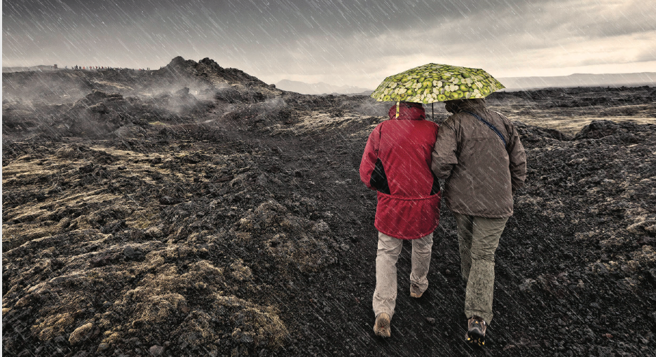
Begrijpen wat voor soort gasten ons bezoeken (of zouden kunnen bezoeken)
Fotocredits:
Einstök íslensk upplifun: Vegur til vaxtar. Nýsköpunarmiðstöð Íslands /
Unieke IJslandse ervaring: Weg naar groei. IJslands innovatiecentrum
De juiste vragen stellen
Wie zijn onze gasten?
Kunt u hen beschrijven?
Wat voor soort gasten krijg ik?
Wat voor soort gasten heb ik het liefst?
Welke verhalen kan ik vertellen om 'mijn type' gast aan te trekken?
10

Slide 11
Inzicht in wat voor soort gasten er komen (of zouden kunnen komen)
Doelgroepen en uw verhaal
Regionale of nationale toeristische instanties maken regelmatig doelgroepanalyses en presenteren wat zij beschouwen als de meest geschikte gasten voor die specifieke regio of dat specifieke land.
Dit kan uw bedrijf waardevolle inzichten geven in het soort gasten dat u ontvangt en het soort gasten dat u zou kunnen ontvangen. De afbeeldingen geven een voorbeeld van Business Iceland van het soort gasten waar IJsland naar op zoek zou kunnen zijn.
Fotocredits:
https://www.islandsstofa.is/afangastadurinn/markhopar-afangastadarins

Slide 12
Begrijpen wat voor soort gasten u bezoeken (of zouden kunnen bezoeken)
Doelgroepen en uw verhaal
Als u uw gast, de doelgroep die uw toeristisch product koopt, zou beschrijven, hoe zou die beschrijving er dan uitzien?
Hoe beter u uw gast kent, hoe beter u een toeristisch product kunt creëren dat uw gast wil kopen. De afbeelding geeft een voorbeeld van Business Iceland van het type gasten waar IJsland naar op zoek zou kunnen zijn.
Fotocredits:
https://www.islandsstofa.is/afangastadurinn/markhopar-afangastadarins

Slide 13
Klantfeedback: hoe kom je erachter wat je gasten wel en niet leuk vinden?
02
Belangrijkste leergebied
Om te weten hoe u klantfeedback kunt verzamelen, moet u eerst begrijpen wat klantfeedback precies inhoudt. Klantfeedback is de informatie of mening die uw klanten geven over uw product of dienst. Deze feedback kan positief zijn en benadrukken wat u goed doet, of negatief en wijzen op punten die voor verbetering vatbaar zijn.
Waarom is dit belangrijk? Klantfeedback is de sleutel tot zakelijk succes. Het geeft inzicht in wat klanten nodig hebben, prefereren en willen vermijden. Als u dit serieus neemt, kan het u helpen de juiste beslissingen te nemen om uw bedrijf te verbeteren en uw klanten precies te geven wat ze willen.
Bron: https://miro.com/research-and-design/collecting-customer-feedback-methods/
13

Slide 14
Klantfeedback – Verschillende vormen
Hoe kom je erachter wat je gasten wel en niet leuk vinden?
Wat is feedback van klanten? Deze kan verschillende vormen aannemen: direct, indirect en afgeleid.
Directe feedback is wanneer klanten rechtstreeks met u communiceren over hun ervaringen. Dit kan via e-mail, telefoon of zelfs face-to-face interacties.
Indirecte feedback is iets subtieler. Deze wordt niet rechtstreeks aan u meegedeeld, maar u kunt deze vinden op sociale media, beoordelingswebsites of in gesprekken met anderen.
Afgeleide feedback is het meest subtiel. Deze wordt afgeleid uit de analyse van klantgedragsgegevens, zoals surfgedrag op websites, koopgedrag of gebruiksstatistieken.
14

Slide 15
Klantfeedback - Hoe feedback verzamelen
Hoe kom je erachter wat je gasten wel en niet leuk vinden?
Methoden voor het verzamelen van feedback van klanten:
Enquêtes
Interviews
Focusgroepen
Gebruikstests
Feedbackboxen, suggestieformulieren en contactformulieren op de website
Social media listening
Analyse van klantenservicetickets
Beoordelingsplatforms
Belangrijke gebieden waarop u feedback kunt verzamelen, zijn onder meer de functionaliteit van uw product, de kwaliteit van uw service of de algehele klantervaring. Inzicht in deze componenten kan een enorm verschil maken voor uw bedrijf.
Hoe verzamelt u deze belangrijke feedback? Er zijn verschillende methoden beschikbaar, elk met hun eigen voordelen en ideale toepassingen. Hier zijn enkele van de meest populaire:
15

Slide 16
Klantfeedback - Hoe feedback verzamelen
Hoe kom je erachter wat je gasten wel en niet leuk vinden?
Enquêtes
Enquêtes zijn een uitstekende methode om feedback van klanten te verzamelen. Ze zijn gemakkelijk te verspreiden, op te schalen en te analyseren. U kunt verschillende soorten enquêtes gebruiken, afhankelijk van uw behoeften, zoals klanttevredenheid (CSAT), Net Promoter Score (NPS) en Customer Effort Score (CES). Voor het ontwerpen van effectieve enquêtes zijn duidelijke, beknopte vragen nodig die gemakkelijk te begrijpen en te beantwoorden zijn.
Interviews
Door middel van persoonlijke interviews krijgt u een beter inzicht in de ervaringen van uw klanten. U kunt vervolgvragen stellen, dieper ingaan op antwoorden en non-verbale signalen observeren. De sleutel tot een goed klantinterview is een goede voorbereiding en actief luisteren.
16

Slide 17
Klantfeedback - Hoe feedback verzamelen
Hoe kom je erachter wat je gasten wel en niet leuk vinden?
Focusgroepen
Bij focusgroepen bespreken klanten hun ervaringen, percepties en meningen over uw product of dienst. Om focusgroepen effectief te modereren, is een zorgvuldige planning nodig, moet er een comfortabele omgeving worden gecreëerd en moet het gesprek op een productieve manier worden gestuurd.
Gebruikstests
Bij bruikbaarheidstests observeert u klanten
die uw product gebruiken om te begrijpen hoe gemakkelijk en intuïtief het te gebruiken is. Vergeet niet om taken duidelijk te definiëren, deelnemers aan te moedigen om hardop te denken en rustig te observeren.
Feedbackboxen, suggestieformulieren en contactformulieren op de website
Met deze methoden kunnen klanten op hun gemak feedback geven. Zorg ervoor dat deze gemakkelijk te vinden zijn op uw website, eenvoudig te gebruiken zijn en open feedback stimuleren.
17

Slide 18
Klantfeedback - Hoe feedback verzamelen
Hoe kom je erachter wat je gasten wel en niet leuk vinden?
Luisteren naar sociale media
Klanten delen vaak hun mening op sociale media. Met behulp van social media listening tools kunt u deze gesprekken vinden en volgen, zodat u kunt reageren op feedback en algemene trends kunt observeren.
Analyseren van klant
Supporttickets
Supporttickets kunnen waardevolle feedback opleveren over de problemen die klanten ondervinden. Bekijk en analyseer deze tickets regelmatig om veelvoorkomende problemen of trends te identificeren.
Beoordelingsplatforms
Online beoordelingsplatforms zijn een goudmijn aan feedback van klanten. Door professioneel en waarderingvol te reageren op zowel positieve als negatieve beoordelingen, laat u zien dat u klanttevredenheid hoog in het vaandel heeft staan.
18

Slide 19
Praktische methoden voor het verzamelen van betrouwbare inzichten
03
Begrijp hoe u inzichten kunt verzamelen over uw lokale toeristische markt
en leer van andere toeristische bedrijven. Netwerken speelt hierbij een cruciale rol. Netwerken verwijst naar leren via groepen mensen. Dit kunnen lokale bedrijven zijn die in dezelfde sector actief zijn als u, of gewoon bedrijven die ook meer willen weten over hun klanten. Daarom kan het delen van ervaringen en verhalen met gelijkgestemden een eenvoudige maar krachtige
manier om betrouwbare inzichten te verwerven
Netwerken kan betekenen dat u lid wordt van een lokale bedrijfsvereniging en leert door middel van persoonlijke ontmoetingen, excursies naar gelijkgestemde bedrijven, het bijwonen van vergaderingen, conferenties of incubators. Het kan ook betekenen dat u lid wordt van een regionale of nationale vereniging waar kennis en praktische methoden op grote schaal worden gedeeld.
Belangrijkste leergebied
19

Slide 20
Praktische methoden voor het verzamelen van betrouwbare inzichten
Type netwerken - Business-to-business (B2B) en Business-to-consumer (B2C)
Netwerken:
Via verschillende methoden kunt u ervaringen en verhalen delen met gelijkgestemden en inzichten verwerven (B2B).
Leren van andere toeristische bedrijven (B2B) – in uw regio, tijdens uw reizen, via de ervaringen van uw gasten (B2C) bij andere toeristische bedrijven.
Leren van bedrijven in andere sectoren – best practices overnemen (B2B).
Word lid van een lokale bedrijfsvereniging en leer door middel van persoonlijke ontmoetingen, excursies met en naar gelijkgestemde bedrijven, het bijwonen van vergaderingen, conferenties of door deel te nemen aan bedrijfsincubators (B2B).
Word lid van een regionale en/of nationale toerisme-/accommodatievereniging waar kennis en praktische methoden op grote schaal worden gedeeld (B2B).
20

Slide 21
Praktische methoden voor het verzamelen van betrouwbare inzichten
Voorbeeld van een lokaal netwerk - Business-to-business (B2B)
Een voorbeeld van een klein alternatief accommodatiebedrijf dat naast accommodatie ook ontbijt en diner aanbiedt. Dit is een lijst met verschillende belanghebbenden waarmee uw bedrijf contact kan opnemen:
Lokale voedselvereniging, toeristische clusters (zowel regionaal als nationaal), vertegenwoordigers van het toerisme binnen de lokale gemeente.
Destination Marketing Organisations (DMO's), lokale voedselmerken (bijv. Seafood Trail, inclusief restaurants en producenten), managers en personeel van de belangrijkste attracties in uw regio (tentoonstellingen, musea, restaurants, enz.)
Belangrijkste binnenlandse verkooporganisaties (reisbureaus, busmaatschappijen, cruisemaatschappijen, reisleiders die regelmatig de regio bezoeken)
Buitenlandse verkooporganisaties die zich op uw regio richten (reisbureaus die bijvoorbeeld deelnemen aan landelijke of Europese verkoopconferenties, zoals ITB Berlin)
21

Slide 22
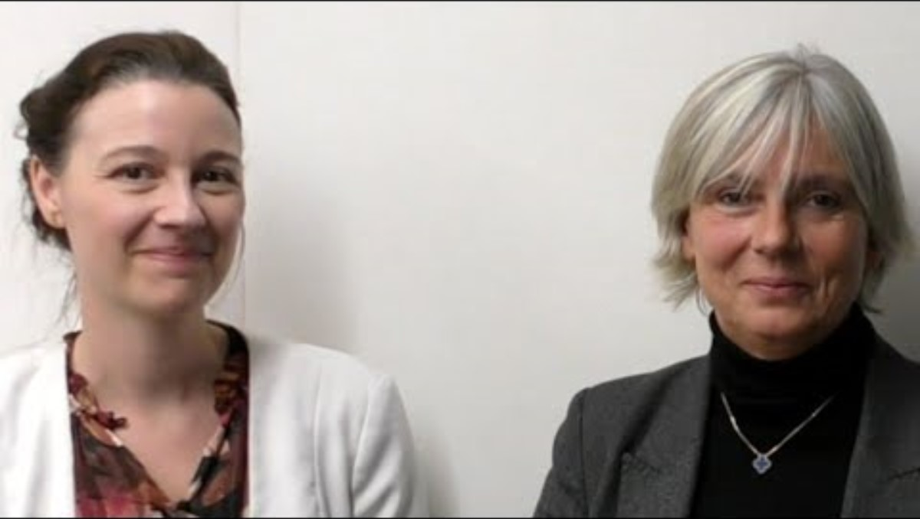
Ervaar de
nieuwe glamping - Interview met Huttopia
Klik om video te bekijken
Naam:
Kom en laat u inspireren door IJsland
Beschrijving:
Een gesprek van 6 minuten met Céline Bossanne, medeoprichtster van Huttopia, en Amélia Brouhard, hoofd wereldwijde verkoop en marketing. Ze leggen uit hoe ze hun gasten segmenteren (stedelijke gezinnen versus digitale nomaden), welke verhalen ze gebruiken om elke persona te activeren en waarom de marketing van elke locatie begint met "eerst luisteren naar de lokale behoeften".
Van toepassing op Onderwerp Marktonderzoek:
Van toepassing op 'Doelgroep en uw verhaal'.
Het duo legt hun onderzoekscyclus uit:
gastenonderzoeken
persona-borden
testcampagnes
en hoe dat productaanpassingen vormgeeft.
Link: https://www.youtube.com/watch?v=lq5Y5Ca0HYo
Fotocredits: Insider Travel Report / Huttopia
22

Slide 23

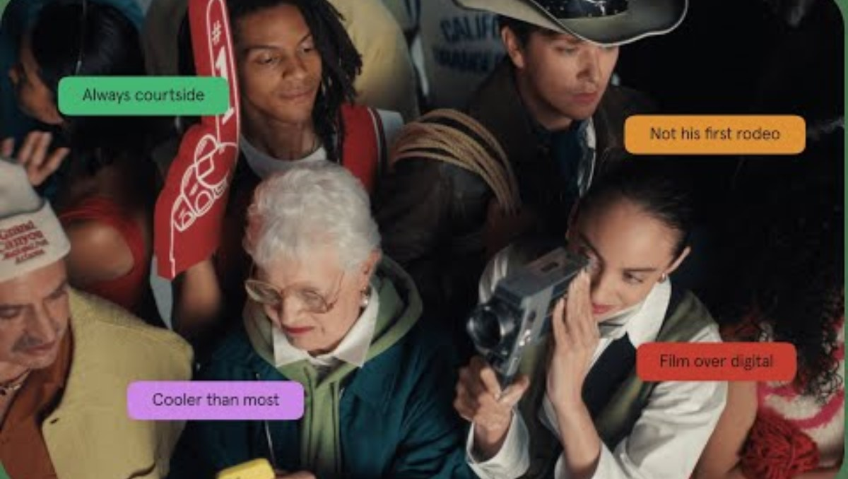
Digitale tool: Typeform
"Verzamel nieuwe inzichten rechtstreeks van gasten"
https://destinationinsights.withgoogle.com/
Maak inzichtelijke enquêtes
Snel Sleep een formulier met 5 vragen over reisprofielen naar de juiste plek en publiceer het in minder dan 10 minuten.
Integreer tijdens het boekingsproces
Toon de eerste vraag in uw bevestigingsmail, zodat gasten hun motieven vóór aankomst kunnen delen.
Visualiseer resultaten direct
Live staaf-/cirkeldiagrammen worden automatisch bijgewerkt; exporteer PNG's of push naar Google Sheets voor uw Business Model Canvas. Tip: beperk het aantal vragen tot ≤ 6 om een voltooiingspercentage van >50 % te behouden.
Klik om video te bekijken

Slide 24

Praktische oefening: Gastprofilering 101
Deze oefening helpt u uw ideale gast te identificeren door in kaart te brengen wie ze zijn, wat hen drijft en hoe ze reizen.
Werk de drie onderstaande gegevensverzamelingen door en noteer inzichten die u later kunt toetsen aan uw zakelijke ideeën.
1. Demografische gegevens
Leeftijdsgroepen (bijv. 25-34, 35-54)
Land/regio van herkomst (bijv. Duitsland, VS, VK, Scandinavië)
Reisgezelschap (bijv. alleenreizenden, stellen, gezinnen, kleine groepen)
24

Slide 25
Praktische oefening: Gastprofilering 101
3. Reispatronen
Seizoen (bijv. hoogseizoen in de zomer versus winter met noorderlicht)
Verblijfsduur: bijv. 1 nacht, 2-5 nachten, een week of langer?
Uitgaven per nacht: € 80–120 (budget), € 150–250 (gemiddeld), ≥ € 300 (luxe)
2. Psychografische gegevens
Motivaties (bijv. avontuur, cultuur, wellness, slow travel)
Waarden (bijv. duurzaamheid, authenticiteit, digitale detox)
25

Slide 26


Digitale tool: Canva Mood-Board
Klik om de video te bekijken
Visualiseer uw verhaal
Stel snel een visueel DNA samen - Zoek naar sjablonen voor 'moodboards' en sleep vervolgens binnen enkele minuten merkafbeeldingen, lettertypen en kleurstalen naar één canvas.
Zorg voor merkconsistentie - Gebruik het bord als referentie voor cabines, bewegwijzering, websites en sociale media. Merken die consistente beelden presenteren, kunnen hun omzet met ongeveer 23% verhogen. Tip: beperk u tot maximaal 3 kernkleuren en 2 lettertypes voor een samenhangende uitstraling.
Werk in realtime samen - Deel de bewerkingslink met uw architect of ontwerper; opmerkingen en aanpassingen worden direct gesynchroniseerd met de ingebouwde versiegeschiedenis.
Voorbeeld: stuur de bewerkingslink naar uw architect; zij kunnen foto's van houtmonsters vastpinnen of opmerkingen over textuurkeuzes rechtstreeks op het bord plaatsen.
https://www.youtube.com/watch?v=aWiwlqsnSX

Slide 27
Organisaties voor subsidie- en fondssteun
Naam | Land | Beschrijving
IJslands Instituut voor Regionale Ontwikkeling (Byggðastofnun) | IJsland | Biedt subsidies en leningen met lage rente aan kleine en middelgrote ondernemingen op het platteland - Biedt kleine accommodatieverstrekkers in afgelegen gebieden betaalbaar kapitaal om hun activiteiten te renoveren, uit te breiden of te vergroenen - helpt zo de uitgaven van bezoekers en banen over heel IJsland te verspreiden.
Fonds voor de bescherming van toeristische bezienswaardigheden (Framkvæmdasjóður ferðamannastaða) | IJsland | Biedt subsidies voor infrastructuur-, veiligheids- en natuurbeschermingsprojecten op toeristische locaties - Ideaal voor paden, bewegwijzering en uitkijkpunten rondom uw accommodatie.
NATA – Noord-Atlantische Toerismevereniging | Westelijke Noordse regio – IJsland, Groenland en de Faeröer | Biedt ontwikkelings- en marketingbeurzen voor West-Noordse samenwerkingsverbanden, tot maximaal 100.000 DKK (≤50 % van de kosten) voor grensoverschrijdende toeristische producten, marketing- of reisprojecten waarbij ten minste twee West-Noordse landen betrokken zijn en die duurzaamheid of innovatie bevorderen.
27

Slide 28
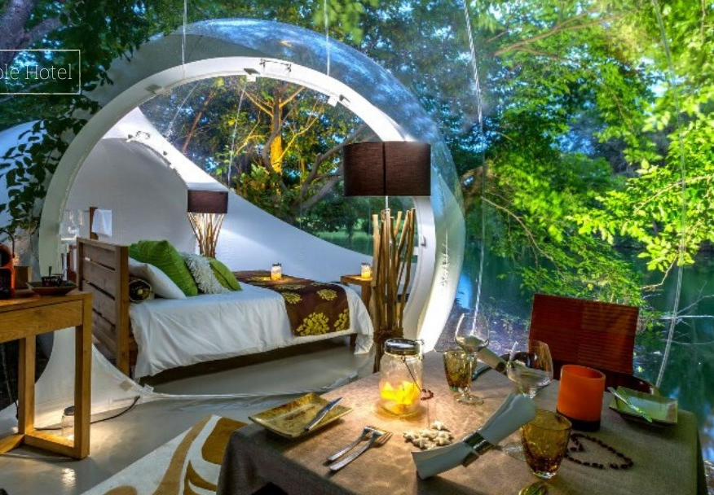
Deel 2
Fotocredits: The Bubble Hotel, IJsland
Uw concept en waardepropositie definiëren

Slide 29
Deel 2
Uw concept definiëren
& waardepropositie
Overzicht:
In dit deel leer je hoe je de Pitch Deck-methode kunt gebruiken om je concept voor een uniek, op ervaring gebaseerd accommodatiebedrijf te ontwikkelen en te communiceren. De methode verdeelt uw idee in tien eenvoudige maar krachtige elementen, waardoor u kunt bepalen wat uw aanbod bijzonder maakt, voor wie het bedoeld is en hoe het past binnen uw persoonlijke doelstellingen en lokale context. Deze tool geeft u vertrouwen in uw idee, ondersteunt de samenwerking met anderen in uw gemeenschap en helpt u op weg naar een duidelijk, financierbaar en zinvol bedrijf.
Ontwikkel een duidelijk concept en een duidelijke waardepropositie door de Pitch Deck-methode te gebruiken om uw idee voor een toeristisch bedrijf vorm te geven.
29

Slide 30
Deel 2: 4 belangrijke leergebieden
01
Inleiding tot het pitchdeck:
Maak kennis met de pitchdeck als methode. Begrijp waarom deze door ondernemers wordt gebruikt en hoe deze helpt om zakelijke ideeën duidelijk te definiëren en te communiceren.
02
Wat maakt een concept goed?
Leer hoe u uw waardepropositie kunt formuleren en definieer wat uw accommodatie ervaringsgericht, uniek en aantrekkelijk maakt voor uw doelgroep.

Slide 31
Deel 2: 4 belangrijke leergebieden
03
Uw idee testen en valideren
Ontdek manieren om vroegtijdig feedback te verzamelen, uw aannames te testen en vroegtijdig 'tractie' te tonen om vertrouwen in uw concept op te bouwen.
04
Het idee concreet en relevant maken
Stem uw idee af op uw persoonlijke doelen, de behoeften van uw gemeenschap en potentiële partners. Begrijp uw rol en uw ondersteunende ecosysteem.

Slide 32
Inleiding tot de pitchdeckmethodologie
-Een hulpmiddel om uw concept te begrijpen en te communiceren
01
Waarom zouden kleine en middelgrote toeristische bedrijven de pitchdeck gebruiken?
De Pitch Deck is een beproefd hulpmiddel dat wordt gebruikt door start-ups, bedrijfsincubators zoals het IJslandse Gulleggið ("het gouden ei") en innovatiegedreven toeristische bedrijven om hun bedrijfsidee vorm te geven en aan te scherpen. Het splitst uw concept op in 10 belangrijke elementen, waardoor het gemakkelijker te begrijpen, te ontwikkelen en aan anderen te presenteren is.
Door deze methode te gebruiken, krijgt u duidelijkheid over uw doelstellingen, uw gasten en wat uw aanbod uniek maakt. De Pitch Deck is ook een krachtig communicatiemiddel – handig bij het zoeken naar financiering, samenwerking met de gemeenschap of zelfs gewoon om uw idee uit te leggen aan uw partner of architect.
Belangrijkste leergebied
32

Slide 33
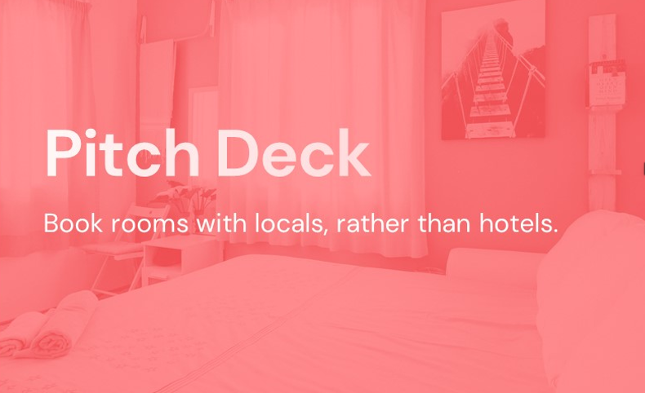

Fotocredits: vip.graphics
Hoe Airbnb hun verhaal vertelde:
In 2008 lanceerde Airbnb hun idee met een eenvoudige pitchdeck. Hun kernboodschap was: "Boek kamers bij lokale bewoners in plaats van hotels." Die korte zin legde het probleem, de oplossing en de unieke ervaring uit.
Een voorbeeld van een start-up met 10 dia's:
Hun presentatie bevatte dia's over de markt, hun product, vroege tractie en het team. Het was gemakkelijk te begrijpen – en gemakkelijk te ondersteunen.
"Je krijgt meer vertrouwen in je product naarmate je je pitch opbouwt."
Casestudy
De eerste pitchdeck van Airbnb
Bekijk de originele pitchdeck: https://www.slideshare.net/RyanGum/airbnb-pitch-deck
Meer uitleg over de dia's:
https://www.pitchdeckhunt.com/pitch-decks/airbnb
33

Slide 34

Medeoprichter van Airbnb legt het oorspronkelijke deck uit
Fotocredits: Youtube
Klik om video te bekijken
Naam: Interview met Brian Chesky, CEO van Airbnb | Fortune
Beschrijving: Brian Chesky, CEO van Airbnb, vertelt hoe het allemaal begon,
de toekomst van het bedrijf en globalisering.
Link: https://www.youtube.com/watch?v=GFMeuSIhIYg
Klik om te bekijken
34

Slide 35
Van idee tot ervaring: een sterk concept ontwikkelen
02
Belangrijkste leergebied
Wat maakt uw accommodatie betekenisvol voor gasten? Een sterk concept is meer dan alleen een gebouw – het is een verhaal, een gevoel en een belofte. In dit gedeelte wordt onderzocht hoe u uw waardepropositie kunt definiëren en contact kunt leggen met uw ideale gast.
U verkent:
De 4 domeinen van ervaring (Pine & Gilmore)
Traditioneel versus op ervaring gebaseerd toerisme
Hoe u uw concept kunt definiëren met behulp van Pitch Deck-stappen 3-5 (oplossing, waardepropositie, markt)
Gebruik dit leergebied om na te denken over uw unieke aanbod en dit om te zetten in een aantrekkelijk en memorabel concept.
35

Slide 36
Pine & Gilmore – De vier domeinen van ervaring
Breng uw gastervaring in kaart – gebruik de vier domeinen om uw aanbod te begrijpen
De vier domeinen:
Entertainment Passieve absorptie
(bijv. naar een voorstelling kijken)
Onderwijs Actieve deelname + absorptie
(bijv. broodbakcursus)
Escapistisch Actief + meeslepend
(bijv. wandelen, glamping)
Esthetisch Passieve onderdompeling
(bijv. genieten van een bubbelbad met uitzicht)
Toepassen op uw concept:
Waar valt uw accommodatie onder? De meeste geweldige verblijven combineren 2-3 aspecten. De meest epische raken ze allemaal.
36

Slide 37




Leg uit hoe je een sterke waardepropositie definieert
Absorptie
Waarom een gast voor uw accommodatie zou kiezen in plaats van voor andere accommodaties
Entertainment
Educatief
Passieve absorptie
Vier rijken
Actieve absorptie
"De sweet spot"
Een ervaring kan bestaan uit vier verschillende domeinen. Het kan gaan om actieve of passieve deelname, een meeslepende of absorberende ervaring.
Een bedrijf moet zich afvragen wat voor soort specifieke ervaring het wil bieden. Door naar alle vier de domeinen en de behoeften van de gast te kijken, kan een bedrijf zijn ideale ervaring vinden.
Esthetisch
Ontspannend
Onderdompeling
De vier domeinen van een ervaring - Bron: https://hbr.org/1998/07/welcome-to-the-experience-economy
37

Slide 38
Traditioneel versus op ervaring gebaseerd toerisme
Wat voor soort ervaring biedt u aan?
Verkoopt u een kamer of een verhaal?
Traditioneel: "Tweepersoonskamer op het platteland"
Op ervaring gebaseerd: "Slapen in een gerestaureerde schapenstal met verhalen van lokale bewoners"
Traditioneel: "Ontbijt om 8 uur"
Op ervaring gebaseerd: "Bak roggebrood in een geothermische oven met uw gastheren"
Tip: Denk verder dan alleen de locatie en voorzieningen. Welke emoties of verhalen creëert u?
Reflectievraag: Herschrijf één zin uit uw bedrijfsbeschrijving om er een herinnering voor uw gast van te maken.
38

Slide 39
Leg uit hoe je een sterke waardepropositie definieert
Waarom zou een gast voor uw accommodatie kiezen in plaats van voor andere accommodaties? Bij het ontwikkelen van een toeristisch product op basis van ervaringen moet u rekening houden met het volgende:
Traditioneel toerisme | Ervaringstoerisme
Binnen welke tak van toerisme ontwikkelen we het product (avontuur, cruiseschepen, vrije tijd, reizen, cultuur)? | Wat maakt onze gemeenschap bijzonder? (Mensen, plaatsen, verhalen, tradities en meer).
Welk entertainment of welke diensten kan onze regio bieden? | Welke herinneringen willen we onze gasten meegeven?
Wat kunnen bezoekers doen bij aankomst, waar moeten ze verblijven, welke activiteiten of evenementen moeten de focus zijn om (bijv. golf, festivals, theater)? | Welke interesses hebben de gasten die met onze diensten/activiteiten?
Welke partners en leveranciers willen deel uitmaken van de pakketreis? | Met wie moet ik samenwerken om de juiste ervaring voor de gast te creëren?
 | Welke producten bestaan er al die op ervaringen zijn gebaseerd of kunnen worden ontwikkeld als basis voor of als onderdeel van een pakketreis?
 | Hoe kan de ervaring worden gepersonaliseerd voor verschillende gasten?
 | Met welke unieke, originele en lokale 'geheimen' kan worden gewerkt, die kunnen worden getoond of waaraan kan worden deelgenomen?
Bron: Einstök íslensk upplifun: Vegur til vaxtar. Nýsköpunarmiðstöð Íslands / Unieke IJslandse ervaring: Weg naar groei. IJslands innovatiecentrum
39

Slide 40
De kern van uw concept definiëren
Probleem – Oplossing – Waarde – Voor wie?
Focus van de pitchdeck:
#3 Oplossing:
Wat biedt u aan?
#4 Waardepropositie:
Waarom is het waardevol en anders?
#5 Markt:
Voor wie is dit bedoeld?
Activiteit:
Probeer de volgende vragen in één zin te beantwoorden:
Wat biedt u uw gast aan? (de oplossing)
Wat maakt het emotioneel of praktisch waardevol? (de waarde)
Wie zal hier het meest van houden – en waarom? (de markt)
Deze zinnen helpen je om je eigen pitchdeck te voltooien en je concept duidelijk en overtuigend aan anderen te beschrijven.
40

Slide 41
Samenvatting – Wat maakt een goed concept?
Uw concept moet:
Duidelijk – Memorabel – Gebaseerd op de locatie
Checklist:
Emotioneel boeiend: gasten voelen iets
Gemakkelijk uit te leggen: één zin is genoeg
Gebaseerd op de locatie: uw verhaal sluit aan bij het land of de gemeenschap
Ontworpen met de gast in gedachten: niet voor 'iedereen'
Tip: uw pitchdeck moet niet alleen communiceren wat u doet, maar ook waarom het belangrijk is voor uw gasten.
41

Slide 42
Van concept tot validatie:
Hoe weet u of uw idee werkt?
03
Belangrijkste leergebied
Je hebt een concept bedacht
– maar spreekt het ook aan?
In leergebied 3 ontdekt u hoe u:
Je idee vroeg kunt testen (voordat je geld uitgeeft)
Nuttige feedback van echte mensen verzamelen
Kleine successen en vroege tractie laat zien in je pitchdeck (element #8)
Tip: zelfs kleine acties (een enquête, een boeking, een reactie op Instagram) zijn tekenen dat je idee potentieel heeft.
42

Slide 43
Test voordat u gaat bouwen
Snelle en goedkope manieren om uw idee te valideren
Hulpmiddelen die u kunt gebruiken:
Typeform of Google Forms - Voer een eenvoudige enquête uit naar de interesses van gasten
Instagram/Facebook-bericht - Deel een conceptafbeelding en vraag: "Zou u hier willen verblijven?"
Vraag het aan vroegere gasten - Stuur 3 conceptideeën en vraag om stemmen of opmerkingen
Klein prototype - Probeer een miniversie uit (bijv. een storytelling-evenement van 1 nacht)
Pitch Deck Tie-In: Gebruik de beste resultaten in Pitch Deck Element #8:
Traction om echte interesse van echte mensen te laten zien.
43

Slide 44
Uw concept in context: afstemmen op uzelf, uw gasten en uw locatie
04
Belangrijkste leergebied
Focusvragen:
Sluit uw idee aan bij uw persoonlijke doelen en levensstijl?
Hoe past het binnen uw lokale gemeenschap of omgeving?
Kunt u contact leggen met andere kleine bedrijven in de buurt?
Elementen van uw pitchdeck:
#7 Team: Wie zit er achter het idee en waarom?
#9–10 Financiën en ondersteuning: Dit wordt uitgebreider behandeld in module 6, maar denk na over wat voor soort ondersteuning je nodig hebt (partners,
subsidies, tijd, training)
Tip: Een goed concept is niet alleen duidelijk, maar ook gefundeerd en gedragen.
44

Slide 45
Je bent niet alleen
Lokale samenwerkingspartners
(cafés, kunstenaars, aanbieders van activiteiten)
Gemeenschapspartners
(Gemeente, ontwikkelingsbureau)
Omring jezelf met de juiste mensen en plaatsen
Activiteit:
Teken een eenvoudige kaart met uw concept in het midden. Plaats daaromheen:
Lokale partners (cafés, kunstenaars, aanbieders van activiteiten)
Gemeenschapspartners (gemeente, ontwikkelingsbureau)
Gastbronnen (DMO's, sociale mediagroepen)
Ondersteunende organisaties (subsidies, opleidingsprogramma's)
Concept
Geust-bronnen
(DMOs, sociale mediagroepen)
Ondersteunende organisaties
(Subsidies, opleidingsprogramma's)
Doel: Bekijk hoe je bedrijf past in het bredere toeristische systeem – en waar je relaties kunt opbouwen of ondersteuning kunt krijgen.
Tip: Gebruik dit om Pitch Deck Element #7 (Team) te versterken en je voor te bereiden op netwerken en financiering.
45

Slide 46
Uw kernboodschap formuleren
Een eenvoudige uitspraak met grote impact
Vraag:
Maak deze zin af:
"Wij bieden [type accommodatie] voor [type gast] die [kernervaring/waarde] willen in [plaats]."
Voorbeeld: "Wij bieden off-grid hutten voor natuurliefhebbende stellen die weer contact willen maken met elkaar en nieuwe energie willen opdoen in Noord-IJsland."
Waarom dit belangrijk is:
Deze zin kan:
Uw pitchdeck versterken
Uw marketing sturen
Anderen helpen uw idee te begrijpen (en te onthouden)
Tip: Zeg het hardop. Zou u het na 10 seconden nog onthouden?
46

Slide 47
Wat je hebt geleerd in deel 2 (deel 1)
Pitchen met een doel
In dit deel heb je geleerd hoe je je concept duidelijk kunt definiëren, het kunt koppelen aan de behoeften van gasten en lokale kansen, en je kunt voorbereiden om het met anderen te delen met behulp van het Pitch Deck-model.
Samenvatting:
Je hebt onderzocht wat een sterk toeristisch concept is.
Je hebt de Pitch Deck-methode gebruikt om je idee vorm te geven en te verduidelijken
Je hebt je idee gekoppeld aan lokale troeven en echte gasten
Je hebt je concept getest en verfijnd met behulp van praktische tools
47

Slide 48
Wat je hebt geleerd in deel 2 (deel 2)
Begin eenvoudig, leer gaandeweg
Nu je je concept hebt verduidelijkt, is het tijd om de eerste stappen te zetten om het duidelijk en overtuigend over te brengen. Je pitchdeck hoeft niet perfect te zijn – beschouw het als een levend document dat je helpt je bedrijfsidee te verkennen, te testen en uit te leggen.
Checklist voor het opstellen:
Dia 1: Uw concept in één zin
Dia 2: Het probleem waarmee uw gast wordt geconfronteerd
Dia 3: Uw oplossing en de ervaring die u biedt
Dia 4: Het profiel van uw gast
Dia 5: Eventuele resultaten, feedback of bevestiging tot nu toe
Tip: Bewaar afbeeldingen of citaten uit uw proces
- deze kunnen direct in uw presentatie worden opgenomen!
48

Slide 49
Een voorbeeld van een pitchdeck Gulleggið (het gouden ei)
De 8 elementen die in een pitchdeck moeten worden opgenomen
Naam en korte beschrijving
Beschrijf uw oplossing of product kort.
Het probleem
Met welk probleem wordt de doelgroep geconfronteerd?
De oplossing
Hoe lost uw idee dit specifieke probleem op?
Het team
Benadruk de sterke punten van uw team.
Klant / Markt
Wie is de doelgroep en hoe groot is de markt?
Waarom nu?
Laat zien waarom dit het juiste moment is om deze oplossing te introduceren.
Concurrentie
Wie zijn de concurrenten en wat is uw concurrentievoordeel?
Omzet- en kostenprognose
Beschrijf de belangrijkste inkomsten- en kostenposten voor de komende 12 maanden.
Hoe gaat u uw idee volgend jaar financieren? Wat is uw inkomstenmodel?
Bron: https://gulleggid.is/masterclass/
49

Slide 50

Sectie Bronnen
Fotocredits: Afbeeldingen gebruikt onder licentie van
Microsoft 365-stockbibliotheek.
Extra sjablonen voor bronnen, oefeningen, enz.

Slide 51
Aanvullende lectuur, hulpmiddelen en sjablonen
Naam | Beschrijving
Pine Joseph; Gilmore, James H. (2011), The Experience Economy, bijgewerkte editie, Harvard Business Review Press Kindle-editie | Een belangrijk zakelijk boek dat beschrijft hoe de beleveniseconomie werkt, waar het om gaat en dat veel casestudy's presenteert waaruit u kunt leren. Deze link biedt een inleiding tot de ideeën achter dit concept: https://hbr.org/1998/07/welcome-to-the-experience-economy
Pitch Deck Masterclass (Gulleggið) | Korte IJslandse videolessen waarin stap voor stap wordt uitgelegd hoe u uw pitchdeck kunt structureren. Ideaal voor beginnende ondernemers in de toeristische of creatieve sector. Bezoek: https://gulleggid.is/masterclass/
Canva – Gratis pitchdeck-sjablonen | Vooraf ontworpen, drag-and-drop-presentaties met moderne beelden. Eenvoudig aan te passen aan de toon en stijl van uw concept. Bezoek: https://www.canva.com/presentations/pitch-deck/
Typeform – Creëer enquêtes voor gastenfeedback | Gebruik dit om inzichten van gasten te verzamelen en delen van uw concept te testen. Ideaal om uw idee te valideren. Bezoek: https://www.typeform.com/
51

Slide 52
Extra tools en sjablonen
Naam | Beschrijving
University Lab Partners – Pitch Deck Guide | Duidelijke uitleg van elke dia in een pitchdeck in 10 stappen, met zakelijke voorbeelden. Bezoek: https://www.universitylabpartners.org/blog/the-10-slide-pitch-deck-template
Downloadbare sjablonen: | Concept Canvas (PPT / PDF): Overzicht van uw bedrijfsidee op één pagina. Gastpersona-blad: helpt u uw ideale gast en diens behoeften te definiëren. Pitch Deck Slide Outline: Een blanco overzicht dat u stap voor stap kunt invullen. Tip: Maak een bladwijzer en gebruik deze opnieuw naarmate uw idee groeit en verbetert!
52

Slide 53
Goed gedaan
Module 2 (Deel 2)
Deel 3: Een eenvoudig,
haalbaar businessplan op via een
Business Model Canvas
Je hebt voltooid... Module 2 (Deel 1)
Deel 1: Hulpmiddelen voor marktonderzoek. Inzicht in de markt
Deel 2: Uw
concept en waardepropositie
Het volgende is...

